Slide 1
pc에 db구조부터 만든 후 아래 가이드라인 따라가시면 됩니다.

Slide 2
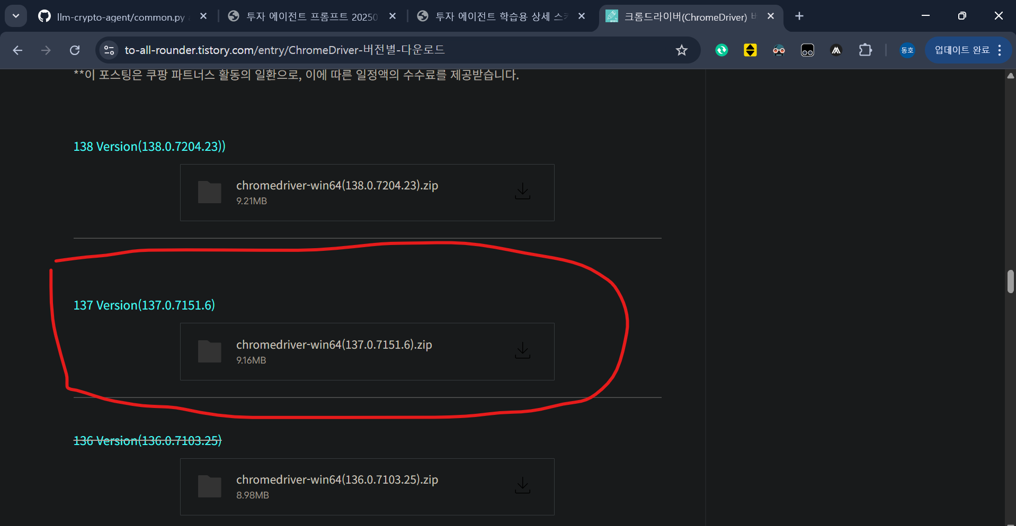
https://to-all-rounder.tistory.com/entry/ChromeDriver-%EB%B2%84%EC%A0%84%EB%B3%84-%EB%8B%A4%EC%9A%B4%EB%A1%9C%EB%93%9C
다운로드 -> 그냥 c드라이브에 압축해제.(중요)-> chromedriver-win64라는 파일 이름을 chrome-data로 변경.

Slide 3
파이썬 코드 실행에 필요한 패키지 설치.
python -m pip install --upgrade pip
pip install selenium
pip install webdriver-manager

Slide 4
cmd 창을열고 다음 코드를 복붙해줍니다
start chrome.exe ^
--user-data-dir="C:\chrome-data\user-profile" ^
--profile-directory="Default“

Slide 5
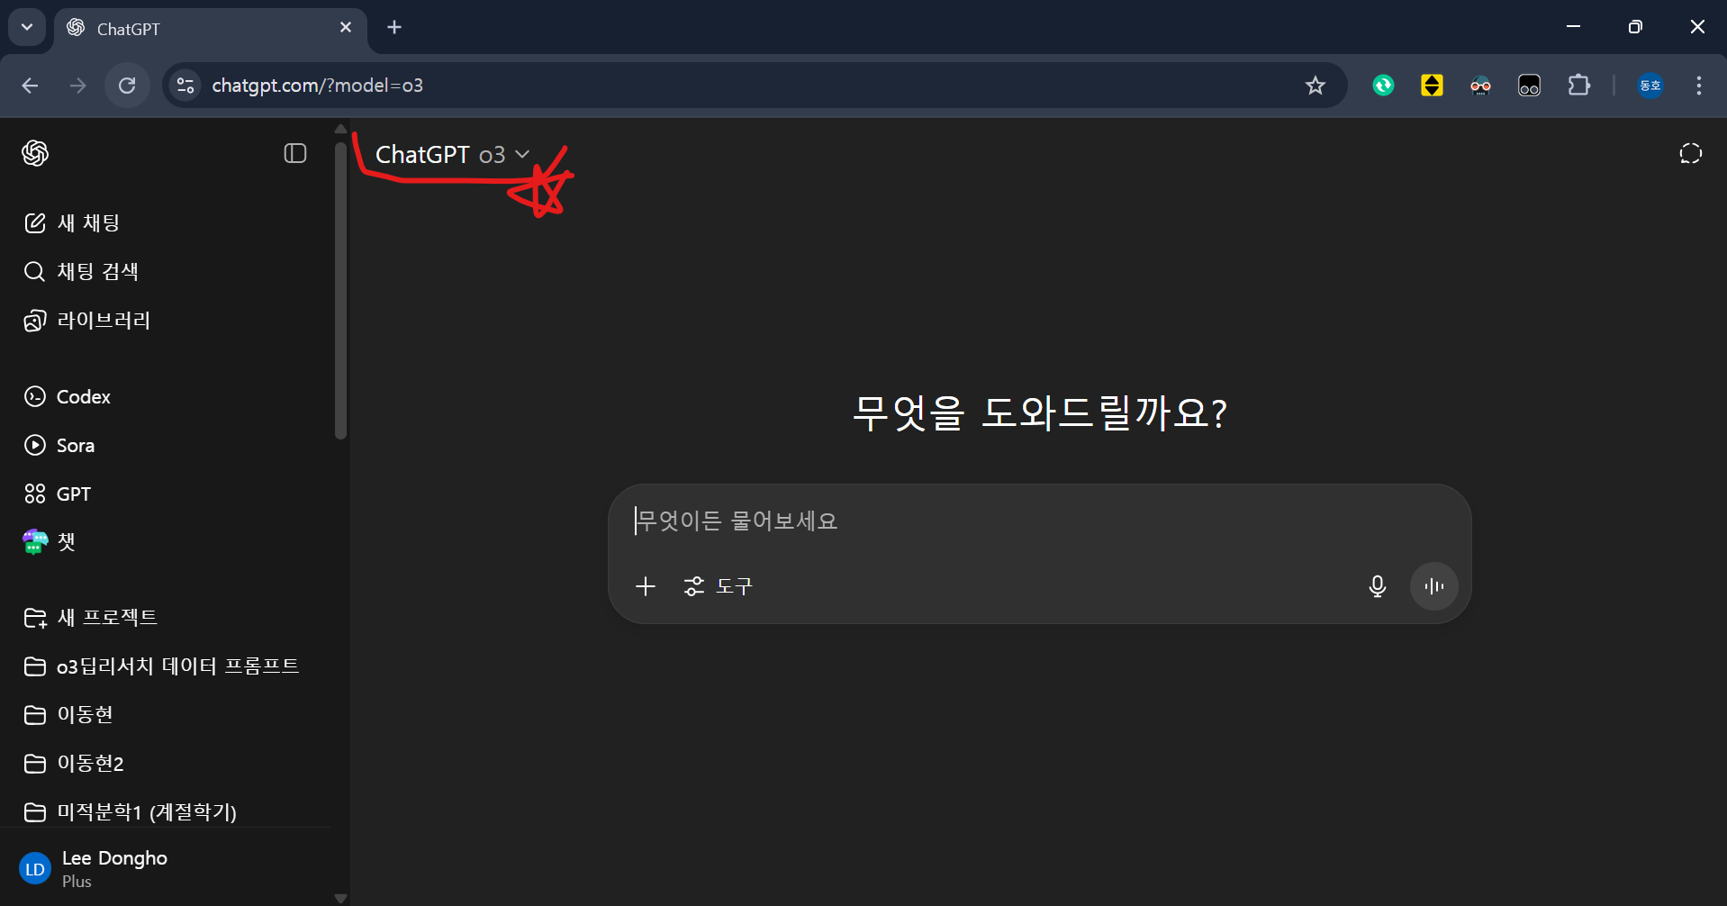
크롬창이 열릴건데, 구글 로그인 -> chat.openai.com검색 후, chatgpt로그인 -> 모델o3로 변경하면 아래 사진의 화면처럼 됩니다 -> 창 닫기

Slide 6
깃허브에서 fundamental, sentimental 코드를 날짜만 자유롭게 수정해서 코드 실행 -> 스크래핑 자동화 완성.

